Slide 1
MRHMDと360度カメラを用いた ひび割れ検査支援システム
筑波大学計測情報工学研究室 PARK TAEJOON

Slide 2
研究背景
コンクリート壁のひび割れ幅は0.1mmより 小さいものが過半数．
小さなひび割れでもコンクリート破壊の 原因になる．
日本人の平均視力(1.3)では1m距離で 約0.1mm間の点まで区別可能.(視力の定義より)
肉眼で観測し難いひび割れを検出し，人が 観測できる形にする必要がある．
ひび割れ画像を壁に投影させるシステムが必要．

Slide 3
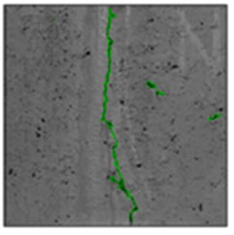
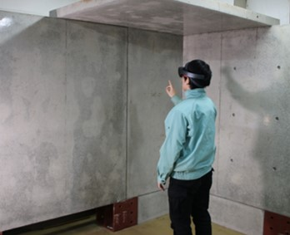
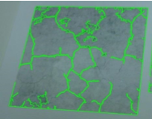
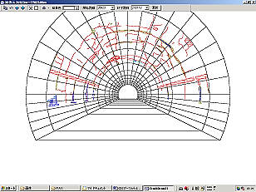
先行研究
高速ひび割れ検出よう画像処理アルゴリズム．
T. Yamaguchi, S. Hashimoto, “Fast crack detection method for large-size concrete surface images using percolation-based image processing”, Machine Vision and Applications, Feb. 2009.
撮影した画像をPCで処理してMRHMDを使って壁にひび割れ画像を投影するひび割れ検査支援システム．
還田匡, 山口友之, "MRHMDを用いたひび割れ検査支援システムの試作", 電子情報通信学会大会講演論文集, pp.208, Mar.19-Mar.22, 東京, 2019.
MRHMD内臓カメラを用いたリ欠陥検査支援システム。
Enes Karaaslan, Ulas Bagci, F. Necati Catbas, “Artificial Intelligence Assisted Infrastructure Assessment Using Mixed Reality”, Transportation Research Record: Journal of the Transportation Research Board, 2019.
撮影した画像をPCで処理して3次元空間上に表示するひび割れ検査支援システム．
株式会社東設土木コンサルタント, 「CrackDraw21」 コンクリート構造物等の劣化変状展開図作成・管理支援システム, NETIS登録番号 HR-030010.

Slide 4


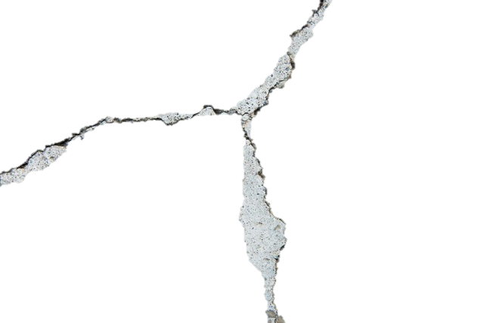


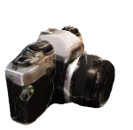
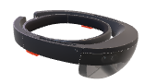
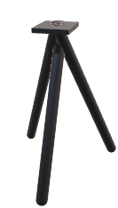

研究目標・システム概要図
3
Cloud Computing
360度パノラマ撮影可能な高画像度外部カメラカメラで撮影された壁の画像をクラウドコンピューティングより，ひび割れ画像に変換し，MRHMDを使って実空間上コンクリート面に重ねて投影するシステム．
リアルタイムで希望の撮影位置・角度にカメラが移動し， 一部分だけ再撮影できる．
保存したひび割れ画像と3次元空間データをVR空間上で再現．
8
Position
2
Wall Image
8
Position
4
Wall Image,
Crack Image
10
3D Data
6
Concrete Wall
1
9
Motorized Camera
5
MRHMD
7
Retake Spot
3D Models and Pictogram from Remix3D by Microsoft
Wall Images from https://www.gaiheki-ranger.com/crack/

Slide 5
関連研究①
ひび割れ検出アルゴリズム
T. Yamaguchi, S. Hashimoto, “Fast crack detection method for large-size concrete surface images using percolation-based image processing”, Machine Vision and Applications, Feb. 2009.
MRHMD利用検査システム
還田匡, 山口友之, "MRHMDを用いたひび割れ検査支援システムの試作", 電子情報通信学会大会講演論文集, pp.208, Mar.19-Mar.22, 東京, 2019.
Enes Karaaslan, Ulas Bagci, F. Necati Catbas, “Artificial Intelligence Assisted Infrastructure Assessment Using Mixed Reality”, Transportation Research Record: Journal of the Transportation Research Board, 2019.
AR空間マッピング
Mathieu Garon, Pierre-Olivier Boulet, Jean-Philippe Doironz, Luc Beaulieu, Jean-François Lalonde, “Real-time High Resolution 3D Data on the HoloLens”, 2016 IEEE International Symposium on Mixed and Augmented Reality (ISMAR-Adjunct).
Hirokazu Kato, Mark Billinghurst, “Marker Tracking and HMD Calibration for a Video-based Augmented Reality Conferencing System”, Proceedings of the 2nd IEEE and ACM International Workshop on Augmented Reality ‘99, pp.85-94, October 20-21, 1999 San Francisco.

Slide 6
関連研究②
360度パノラマ撮影・処理
谷口 行信, 阿久津 明人, 外村 佳伸, “PanoramaExcerpts: パノラマ画像の自動生成・レイアウトによる映像一覧”, 電子情報通信学会論文誌 D Vol.J82-D2, No.3, pp.390-398.
カメラ角度制御
N.S. Pollard, J.K. Hodgins, M.J. Riley, C.G. Atkeson, “Adapting Human Motion for the Control of a Humanoid Robot”, Proceedings 2002 IEEE International Conference on Robotics and Automation (Cat. No.02CH37292).
Russell Turner, Francis Balaguer, Enrico Gobbetti, Daniel Thalmann, “Physically-Based Interactive Camera Motion Control Using 3D Input Devices”, Scientific Visualization of Physical Phenomena pp 135-145.
空間上の相対位置トラッキング
Manikanta Kotaru, Sachin Katti, “Position Tracking for Virtual Reality Using Commodity WiFi”, The IEEE Conference on Computer Vision and Pattern Recognition (CVPR), 2017, pp. 68-78.

